Slide 1


Цифровой датчик температуры
Команда “Холостое замыкание”
Чамин Дмитрий Евгеньевич

Slide 2
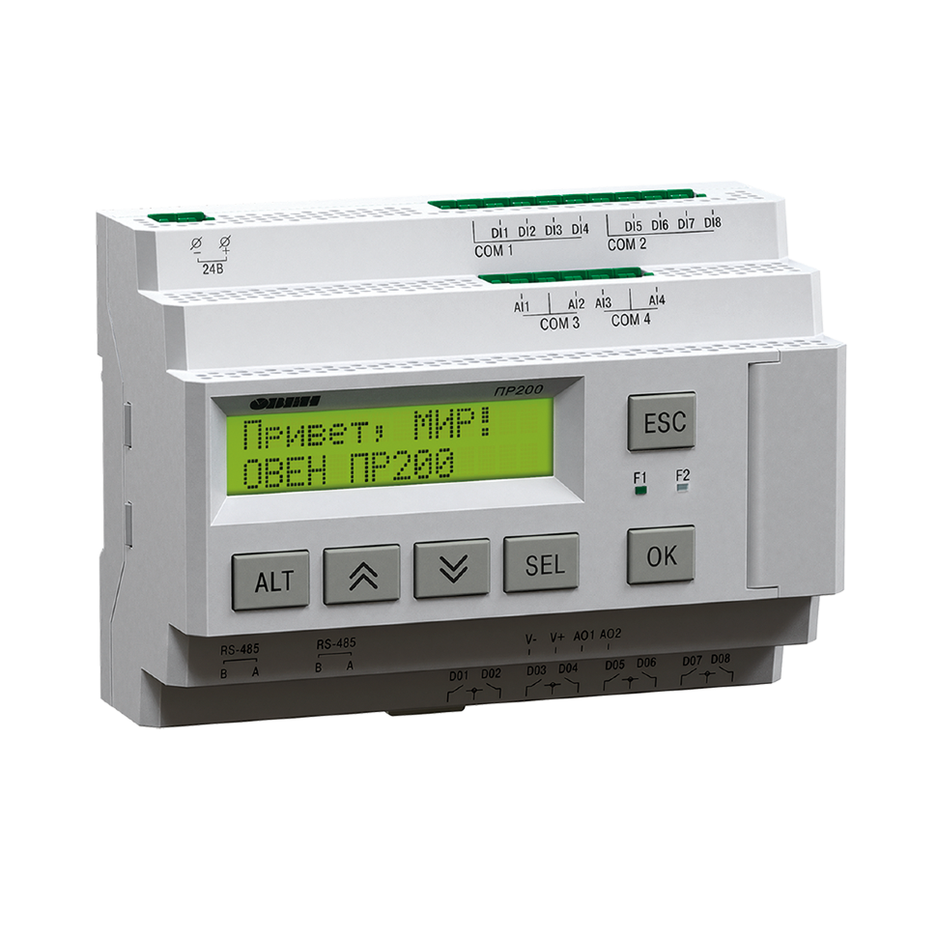
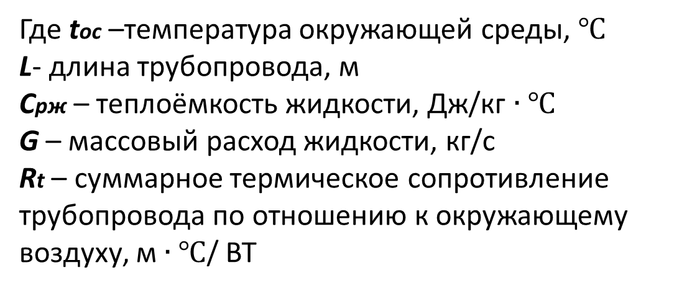
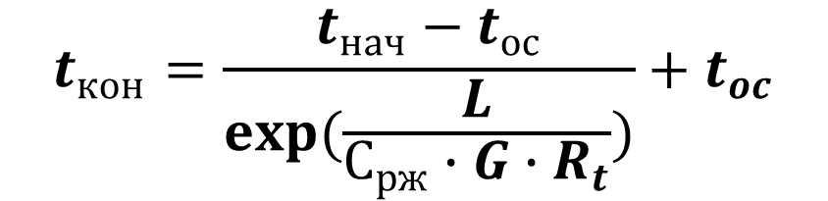
Цифровой датчик температуры нужен для менее энергозатратного регулирования температуры трубопровода
Программируем датчик и включаем его в систему обогрева
$$t_{кон}=\frac{t_{нач}−t_{ос}}{exp⁡(\frac{L}{С_{рж}∙G∙R_{t}})}+t_{oc}$$
Где tос –температура окружающей среды, $℃$
L- длина трубопровода, м
Срж – теплоёмкость жидкости, Дж/кг $∙℃$
G – массовый расход жидкости, кг/с
Rt – суммарное термическое сопротивление трубопровода по отношению к окружающему воздуху, м $∙℃$/ ВТ

Slide 3
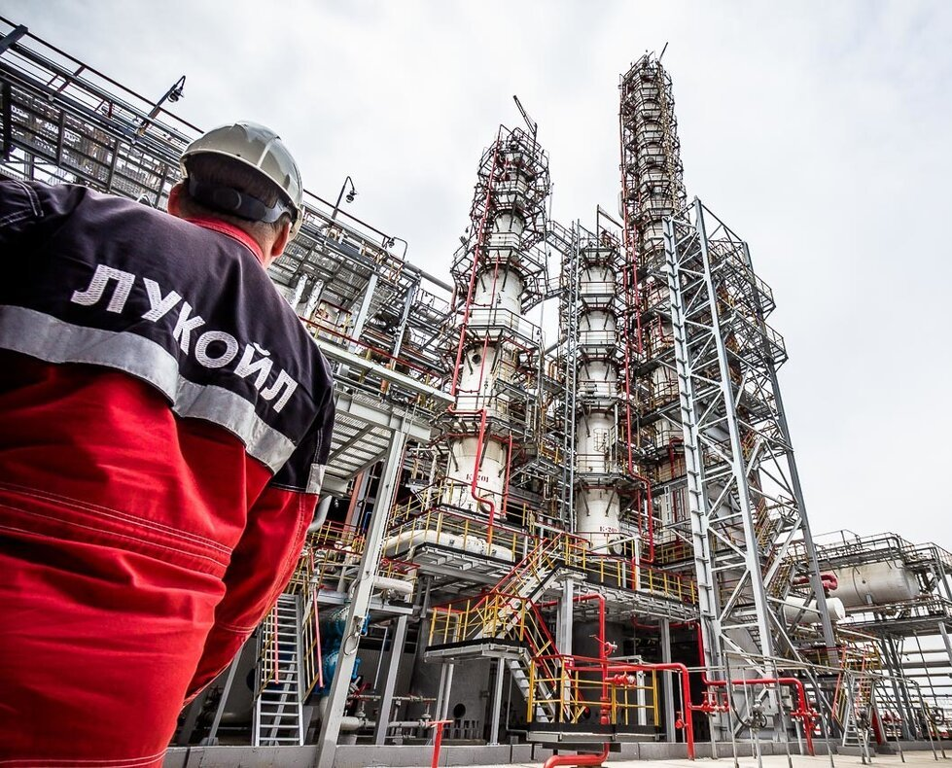
Проблема
Последствия увеличенной вязкости продукта при перекачке:
1) Насосы, перекачивающие нефтепродукты высокой вязкости, необходимо выбирать на несколько типоразмеров больше.
2) Уменьшение объемов перекачиваемой нефти.
3) Ускоряется износ и старение всей системы перекачки.
4) Возникает риск полного останова производства.
5) Проблема у компаний используется нагрев трубопровода без расчёта свидетельствующего о его необходимости.

Slide 4
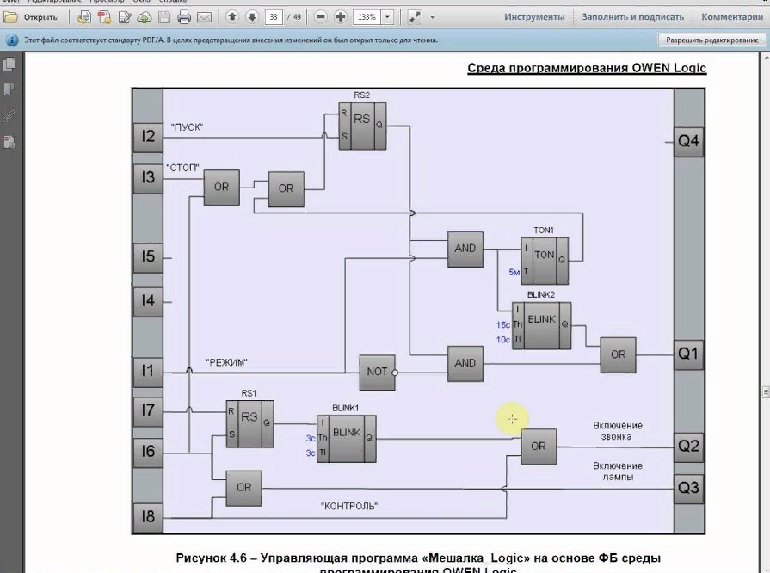
Решение
В кейсах (примерах)
Создание математической модели в программируемом реле ПР200 Овен. Реле принимает сигналы температуры с датчиков которые расположены на трубопроводе.
Виртуальный датчик, рассчитывает температуру продукта в конце трубопровода по входным параметрам продукта, конструктива трубопровода. Если по расчету она ниже допустимого значения, выдает сигнал на включение обогрева
Модель в контроллере, программируемое реле ПР200 Овен
математический аппарат,

Slide 5
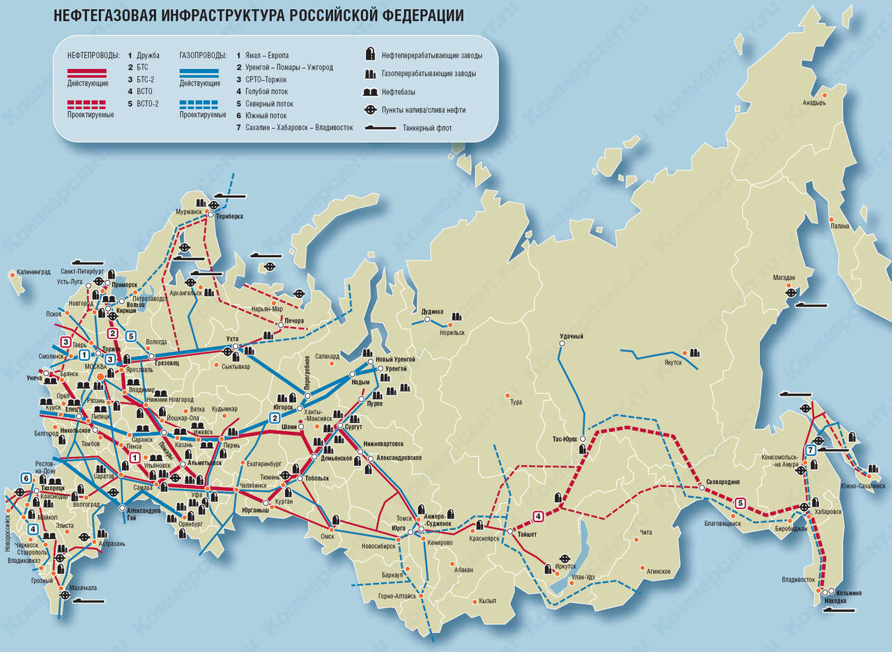
Рынок
(с основными метриками, ЦА, объем, тенденции)
Основными потребителями являются нефтяные компании. Общая протяженность нефтяных трубопроводов 46,7 тыс км
Мировой рынок датчиков оценивался в 77,2 млрд долларов и вырастет на 3% к 2024 году
ТАМ – рынок датчиков в России
231,6 млрд рублей
SАМ – рынок датчиков в Тюменской области
7 млрд рублей
SОМ – рынок программного обеспечения для датчиков в Тюменской области доступный для нашей компании
10 млн рублей

Slide 6
Конкурентный анализ
Решение | точность расчета | С участием человека | Температурный диапазон | Предел допустимой погрешности, % | Доступность на Российском рынке
STEGO, Германия | Без учета конструктива | да | от –40 до 80 °C | ±0,2 | нет
Easy Германия | Без учета конструктива | да | От -40 до 85 °C | ±0,25 | нет
ТСМУ 0104 Россия | Без учета конструктива | да | -50 до 550 °C | ±0,1 | да
Наше решение | С учетом конструктива | нет | от –40 до 80 °C | ±0,1 | да
https://isup.ru/articles/42/15226/

Slide 7
Экономика сейчас и прогноз на ближайшее время
Цена нашего решения 40000 руб
затраты на разработку – 10000 руб
затраты на установку – 5000 руб
Прочие затраты – 10000 руб
выручка – 40000= 1* 40000 руб
прибыль – 3800= 40000 – 11200-10000-5000-10000 руб
рентабельность= 3800/40000 = 0,095
(средняя рентабельность при разработке программного обеспечения по отрасли 10%)
планируемый объем продаж 4000 шт

Slide 8
Стратегия развития
Конкретные действия на ближайшие месяцы/годы
16.11.23 отладка работы,
корректировка процессов
12.01.24 привлечение инвестиций
15.09.23
программирование реле
27.10.23
Создание компьютерной модели
20.12.23
Тестирование готового решения

Slide 9
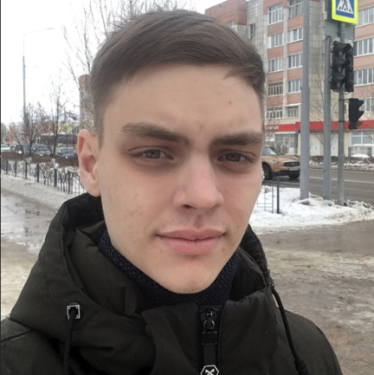
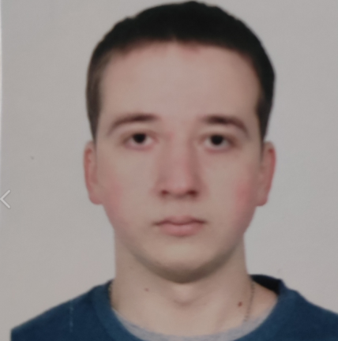
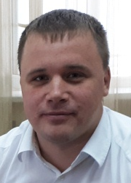
Команда
Почему именно эта команда развивает проект и может решить эту проблему
Чамин Дмитрий
Аналитик-стратег, и
Лидер команды
Пермяков Михаил
Бизнес-аналитик,
Генератор идей
Копырин Владимир
Наставник
Коротко об участнике: Организовывал работу, мотивировал команду, занимался оформлением, контролировал процесс разработки решения кейса
Коротко об участнике: рассматривал возможность внедрения технологии в производства, рассчитывал экономические показатели, , изучал передовые исследования

Slide 10
Контакты
Цифровой датчик температуры
Чамин Дмитрий Евгеньевич
Тел. +7 950 490-00-98

